Slide 1

Calidad de Vida y Ajuste Social en personas que viven con el VIH/SIDA con comorbilidad psiquiátrica o por drogodependencias en programa sociosanitario
Vicioso Etxebarría, C; Castillo –Gonzalez,D; Imbert., M. Lopez Zúñiga, A. Santos Miguel, I; Ortiz de Zárate, A.
carmen@asociaciont4.org
Asociación T4 de lucha contra el SIDA. Bilbao

Slide 2
la comorbilidad psiquiatrica en la progresion de la infeccion por vih
En personas con VIH la probabilidad de comorbilidad por trastornos psiquiátricos y/o drogodependencias es mayor, debido a:
Historia psiquiátrica previa a la infección por VIH ;
Impacto del diagnóstico
Efectos directos de la infección por VIH/SIDA en el sistema nervioso.
Las personas que acudían a una clínica de Enfermedades de Transmisión Sexual, el 45% tenían un diagnóstico psiquiátrico, 29% diagnóstico de trastorno de personalidad ( Hutton2004)
La comorbilidad psiquiátrica está asociada a una menor autonomía funcional y peor percepción sobre la propia salud(n:4000) , no habiendo diferencias entre las personas con problemas psiquiátricos y las que presentaban abuso de drogas. Sherbourne AD, Hays RD, Fleishman JA, et al (2000).
Hutton HE, Lyketsos CG, Zenilman JM, Thompson RE, Erbelding EJ. Depression and HIV risk behaviors among patients in a sexually transmitted disease clinic. Am J Psychiatry. 2004 May;161(5):912-4. PubMed PMID:
Sherbourne AD, Hays RD, Fleishman JA et al. Impact of Psychiatric Conditions on the Health related Quality of Life in Personas with HIV Infection. The American Journal of Psychiatry. 2000; 157(2): 248-254

Slide 3
la comorbilidad psiquiatrica en la progresion de la infeccion por vih
Las mujeres con VIH/SIDA y comorbilidad psiquiátrica o por uso de drogas experimentan una mayor vulnerabilidad, particularmente aquellas que se ven expuestas a eventos traumáticos (Blank MB, Himeloch S, Walkup J, Eisenberg MM, 2004).
El desempleo es mayor (73%) en personas con Vih y comorbilidad psiquiátrica y/o drogodependencias (Gaynes BN, O´Donnell J, Nelson E, Heine ,et al 2015)
Las condiciones psíquicas influyen en la Calidad de Vida y en el acceso a los tratamientos y la adherencia (Sherbourne AD, Hays RD, Fleishman JA er al
Las personas con VIH con comorbilidad psiquiátrica y/o drogodependencias tienen mayor riesgo de exclusión social (Heckman 2003) (Oberje E et al 2015).

Slide 4
efecto sindemico
Se denomina efecto sindémico (Singer et al, 2003) al conjunto de problemas de salud coocurrentes en una persona tiempo o lugar, diferentes e interaccionados entre sí, por factores sociales desencadenantes comunes..
El modelo sindémico destaca la importancia de factores culturales y étnicos que se congregan en un determinado sector de población, haciéndole más vulnerable a determinadas condiciones ambientales que influyen en su salud, directamente (nutrición, agua) o indirectamente a través de hábitos de vida poco saludables (uso de drogas, violencia, etc.…)
Singer M y Clair S: Syndemics and Public Health. Reconceptulizing Disease in Biosocial Context . Medical Anthropology Quaterly. 2003; 17(4): 423-441

Slide 5
Calidad de vida y bienestar
Schalock y Verdugo (2008) definen la Calidad de Vida como un constructo multidimensional, que incluye las siguientes dimensiones:
Bienestar emocional: autoconcepto positivo
Satisfacción con el apoyo social recibido
Bienestar material. Incluye las variables como estatus económico, el empleo, la vivienda
Desarrollo personal
Bienestar físico.
Autodeterminación.
Inclusión social.
Schalock, R.L. y Verdugo, M.A. (2002). Handbook of quality of life for human service practitioners. Washington,DC: American Association on Mental Retardation [Trad. castellano por Miguel Ángel Verdugo y Cristina Jenaro.Calidad de vida. Manual para profesionales de la educación, salud y servicios sociales. Madrid: Alianza Editorial,2003

Slide 6
Calidad de vida relacionada con la salud (CVRS)
Schwartzman L y cols, (2003) : resultante de la interacción del tipo de enfermedad y su evolución, la personalidad del paciente, el grado de cambio que inevitablemente se produce en su vida, el soporte social recibido y percibido y la etapa de la vida en que se produce la enfermedad.
Badia X y Podzamczer D (2000): “percepción subjetiva, influenciada por el estado de salud actual, de la capacidad para realizar aquellas actividades importantes para el individuo. Es un proceso dinámico y cambiante ,subjetivo.”
Schwartzmann L. Calidad de vida relacionada con la salud: aspectos conceptuales. Ciencia y Enfermería. 2003;2: 9-21.
Badia X. y Podzamczer D. Calidad de vida asociada a la salud y VIH. Validación de cuestionarios de CVRS en pacientes VIH tratados con HAART. Barcelona 2000 .Cap 5:67-82

Slide 7
Calidad de vida relacionada con la salud en la infeccion por vih
- Según Wu Revicki.; Jacobson y Malitz, 1997 el impacto del VIH afecta a todas las áreas de la Calidad de Vida Relacionada con la Salud:
Modifica la percepción subjetiva sobre la propia salud
Afecta considerablemente al desempeño de un rol activo social, disminuye la energía
Afecta a la red de apoyo social, por el estigma que acarrea
Puede influir en el rendimiento cognitivo, salud mental, funcionamiento sexual, imagen corporal, y vida espiritual.
Wu AW, Revicki DA, Jacobson D, Malitz FE. Evidence for reliability, validity and usefulness of the Medical Outcomes study HIV Health Survey (MOS-HIV).1997; Quality life Research. 1997; 6(6), 481-493

Slide 8
Calidad de vida relacionada con la salud en la infeccion por vih
La calidad de vida en la infección por VIH depende:
Del control de la infeccion (precoz-tardío)
Del grado de adaptación al diagnóstico
Adherencia al tratamiento
Del apoyo social recibido y percibido
Del acceso a recursos sanitarios y de tratamiento antirretroviralLa afectación neurocognitiva es uno de los factores que se ha identificado como un factor predictor de una peor CVRS en pacientes VIH en tratamietnto

Slide 9
hipotesis de estudio
Primera. Las personas con comorbilidad psiquiátrica y/o drogodependencias tienen peor calidad de vida relacionada con la salud asociada a factores sociales que las personas con VIH sin comorbilidad psiquiátrica y/en drogodependencias.
Segunda. Las personas con comorbilidad psiquiátrica y/o drogodependencias perciben menor apoyo social que las personas con VIH sin comorbilidad psiquiátrica y/en drogodependencias.
Tercera. Las personas con comorbilidad psiquiátrica y/o drogodependencias tienen peor ajuste social que las personas con VIH sin comorbilidad psiquiátrica y/en drogodependencias

Slide 10
METODO Y MATERIALES del estudio
METODO
La muestra compuesta por 63 personas con VIH en tratamiento antirretroviral provenientes de recursos residenciales (23), centro de día (15), y del centro de atención psicológica al VIH (25) (de Bilbao, Bizkaia),
Se comparan las variables de estudio en tres grupos: sujetos con TAR sin tratamiento psiquiátrico o por drogodependencias (G1; N:18); personas con TAR con tratamiento psiquiátrico (G2; N:24), y personas con TAR con comorbilidad por drogodependencias (G3; N:21)

Slide 11
Materiales y metodos de estudio
DATOS. SOCODEMOGRAFICOS, DE SITUACION DE SALUD Y DE SITUACIONN SOCIAL
UESTIONARIO DE CALIDAD DE VIDA RELACIONADA CON LA SALUD MOS HIV (Wu AW, 1997; adaptado por Remor, 2003). percepción general de salud, dolor, función física, función de rol, función social, salud mental, energía, malestar respecto a la salud, función cognitiva, calidad de vida, salud transitoria.
“CUESTIONARIO MOS DE APOYO SOCIAL (adaptado de MOS-SS Medical Outcomes Study- Social Support Survey (Sherbourne CD, Stewart AL, 1991).
“ESCALA DE SATISFACCIÓN CON LA ADAPTACIÓN SOCIAL (SAAS)”.(Bobes et al 1999)
Remor,.E: Fiabilidad y validez de la versión española del cuestionario MOS SF 30 para evaluar la calidad de vida de personas infectadas por VIH: At Prmaria. 2003; 32 (1):0-10
Sherbourne, CD. Stewart, AL. The MOS Social Support Survey. Social Science and Medicine. 1991; 32:705-714
Bobes J, Gonzalez MP; Bascaran MT; Corominas A; Adan A; Sanchez J; Such P. Validation of the Spanish Version of the Social Adaptation Scale in depressive patients. Actas Españolas de Psiquiatría.1999; 27(2):71-80
.

Slide 12
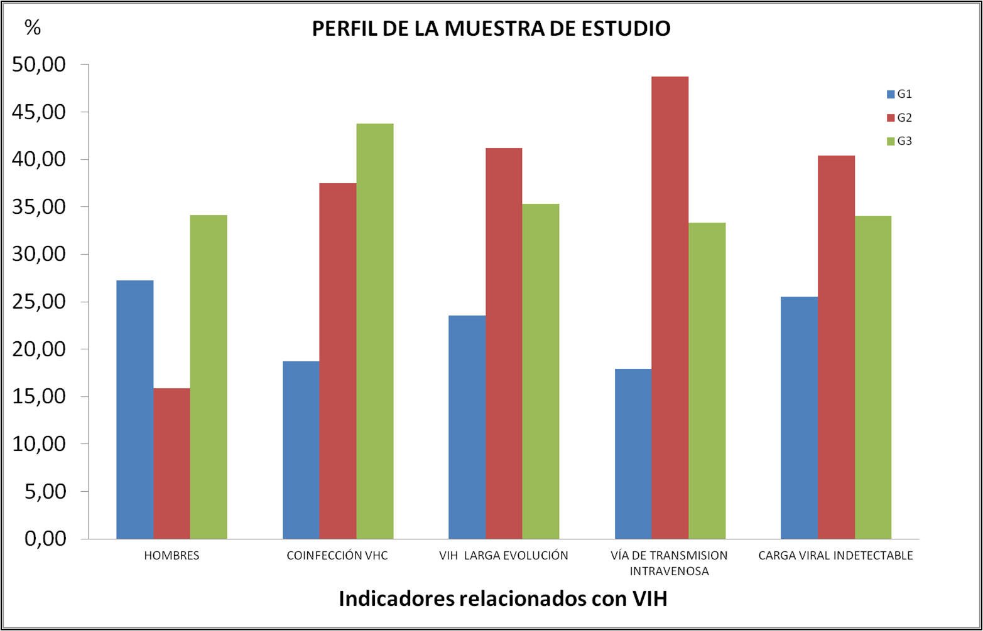
Resultados CARACTERISTICAS DIFERENCIALES

Slide 13
Resultados CARACTERISTICAS DIFERENCIALES
De las 63 personas participantes, 18 no tienen tratamiento psiquiátrico y/o de drogodependencias (G1) 24 tienen tto psiquiátrico (G2) y 21 tienen tto por drogodependencias (G3).
No hay diferencias significativas en función de sexo, edad, o formación. Hay mas mujeres en tratamiento psiqúiátrico y hay más hombres en tto por drogodependencias
Los grupos 2 y 3 tienen más probabilidad que las personas con VIH sin comorbilidad de haber contraído el VIH por vía intravenosa, tener coinfección por VHC, tener mayor antigüedad del diagnóstico y del tratamiento, así como están en mayor medida en situación de desempleo y sin alojamiento propio.
En cuanto a las variables de salud no existen diferencias en los tres grupos en cuanto a la carga viral, el recuento de CD4..

Slide 14
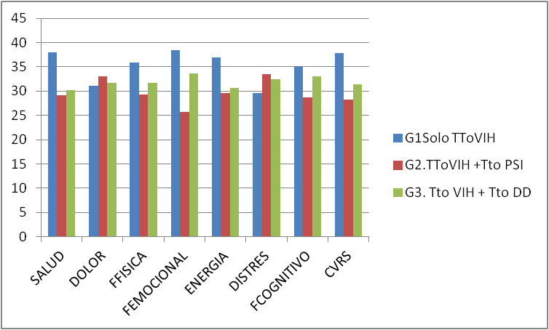
Resultados CALIDAD DE VIDA
SE OBSERVABN DIFERENCIAS SIGNIFICATIVAS EN LA FUNCÍON EMOCIONAL

Slide 15
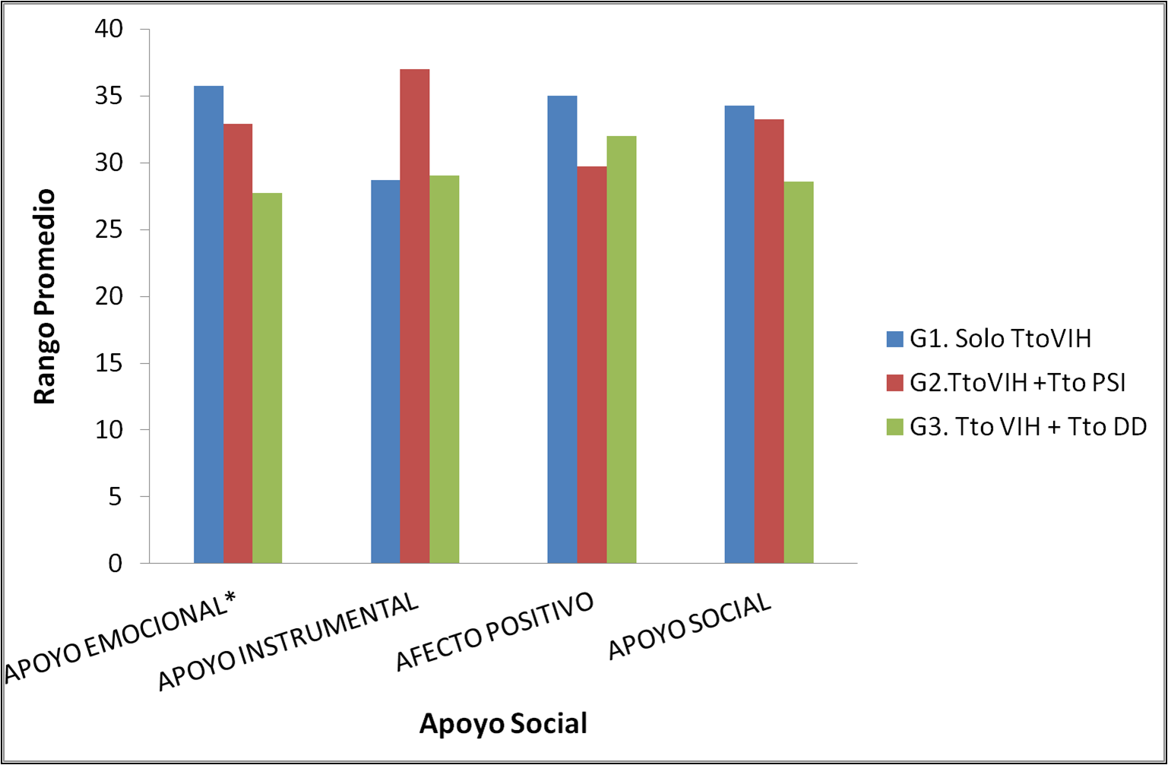
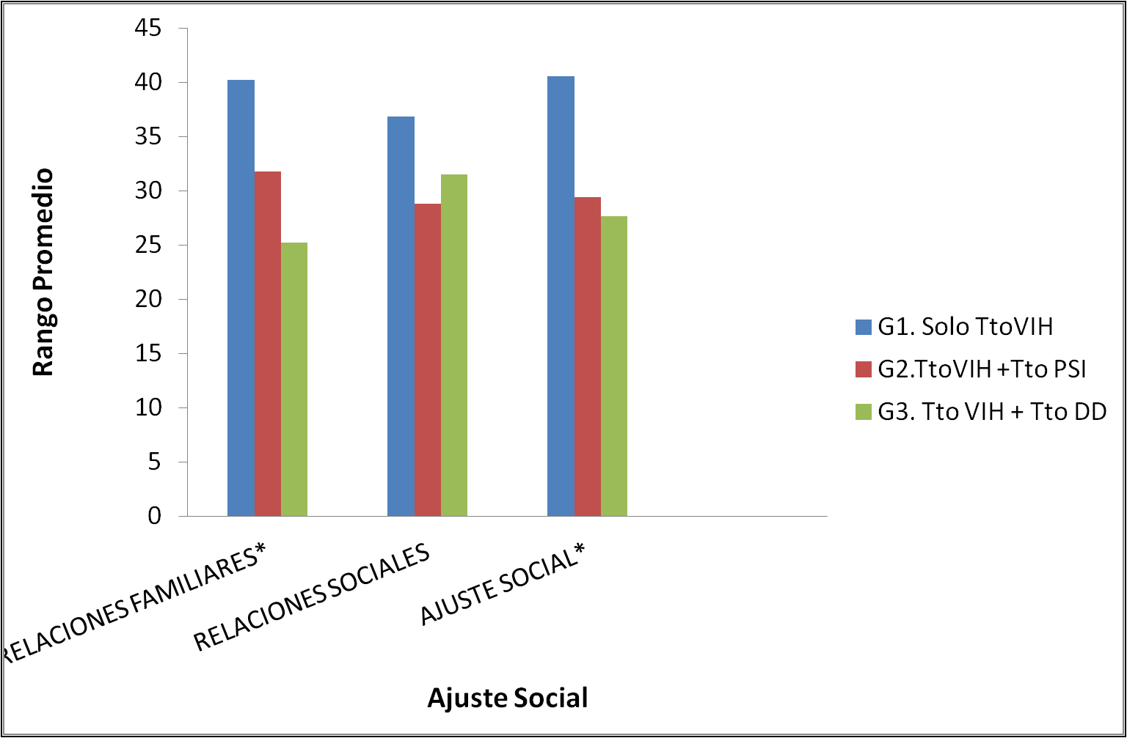
Resultados APOYO SOCIAL y ajuste social

Slide 16
Resultados APOYO SOCIAL y ajuste social
El G2 (TTO VIH +TTO PSIQ) obtiene puntuaciones significativamente más bajas en afecto positivo
El G3 (TTO VIH +TTO DD) tiene las puntuaciones significativamente más bajas en calidad de vida percibida -El ajuste social es bajo en rol ocupacional y relación familiar.
Los dos grupos muestran un ajuste social bajo en comparación con el grupo sin comorbilidad.

Slide 17
CONCLUSION
La CVRS en personas con VIH y comorbilidad psiquiátrica o por drogodependencias está determinada por factores psicosociales mediadores. El bajo ajuste social y el bajo funcionamiento emocional son factores de riesgo en la CVRS en estas personas.
El reto en la actualidad es la inclusión social, para que esta población oculta con múltiples patologías, puedan recuperar su rol social y mejorar así la calidad de vida,la integración social, la autonomía y la participación social

Slide 18
CONCLUSION
En general LOS PROGRAMAS SOCIOSANITARIOS incluso en los casos de mayor riesgo social (comorbilidad, sin ingresos, sin familia, sin vivienda) fcilitan el acceso a los servicios , la adherencia y la mejora de la calidad de vida en personas con VIH y comorbilidad psquiátrica.
Los recursos comunitarios en coordinación con los recursos especializados ofrecen una contención sanitaria y social, y reflejan una mayor protección ante posibles riesgos de transmisión o ante la probabilidad de abandonar el tratamiento o de llegar a situaciones de marginación social.

Slide 19
Nuevas lineas de intervencion
Proyecto de acompañamiento terapéutico para mejorar la Calidad de Vida Relacionada con la Salud en mujeres con VIH, con comorbilidad por trastornos psiquiátricos o por drogodependencias.
Acompañamiento terapéutico :un programa de baja exigencia, de carácter no directivo, que desde una perspectiva clínica y sociocomunitaria, INDIVIDUAL (semanal) Y GRUPAL (quincenal), durante 8 meses
Dirigido a mujeres con tratamiento psiquiátrico y/o drogodependencia ,con red social reducida
SE DESARROLLA UN VICULO TERAPEUTICO CON EL FIN DE LOGRAR UN MAYOR AJUSTE SOCIAL

Slide 20
Thank you
Muchas gracias
Eskerik asko

